Slide 1

Laravel
Installation and Basics

Slide 2
Laravel
Laravel 9 dapat diinstall melalui docker atau composer
Menggunakan cara composer

Slide 3
Laravel - Installation
composer create-project vendor/package directory
create-project: membuat project baru dari package
vendor/package: nama vendor dan nama package
package laravel:
laravel/laravel: framework laravel
laravel/sanctum: authentication system
laravel/ui: UI utilities
directory: nama project
composer create-project laravel/laravel rest-api

Slide 4
Laravel - Artisan
CLI yang disertakan di Laravel.
Menyediakan sejumlah perintah untuk yang berguna untuk membangun aplikasi.
Perintah artisan (common):
php artisan list: melihat daftar perintah di artisan
php artisan serve: menjalankan project laravel (built-in web server)
php artisan make:controller: membuat controller
php artisan make:model: membuat model

Slide 5
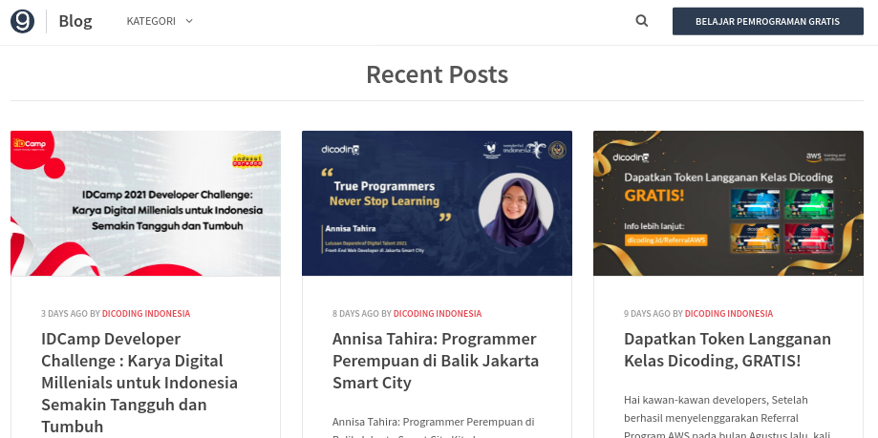
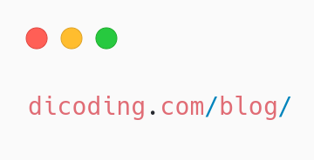
Routing

Slide 6
Routing
Digunakan untuk menentukan jalur aplikasi.
Disimpan di dalam folder routes
Jenis routing:
web: route untuk aplikasi web
api: route untuk API
Menerima berbagai method (GET, POST, PUT, DELETE).

Slide 7
Always Read Documentation
Laravel - Routing

Slide 8
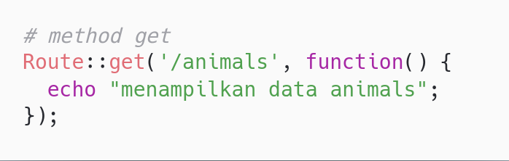

Slide 9
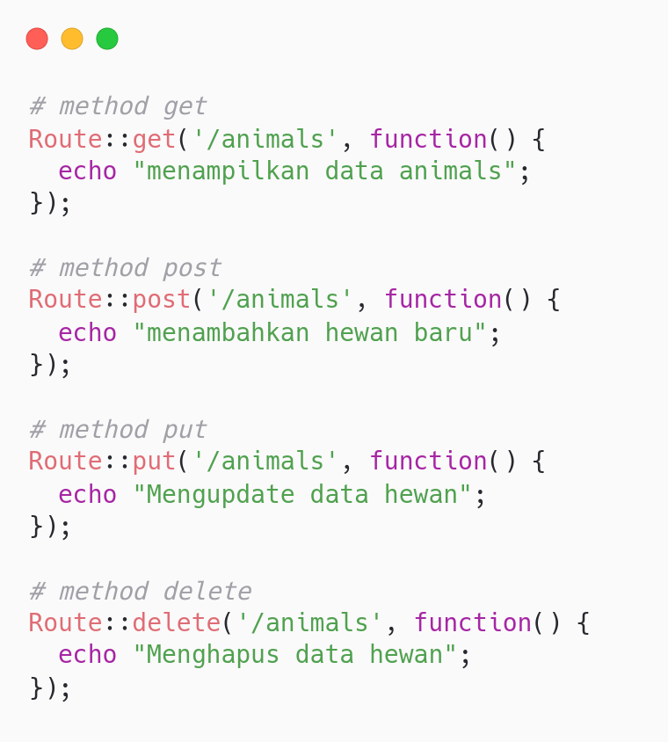
GET, POST, PUT, DELETE Method

Slide 10
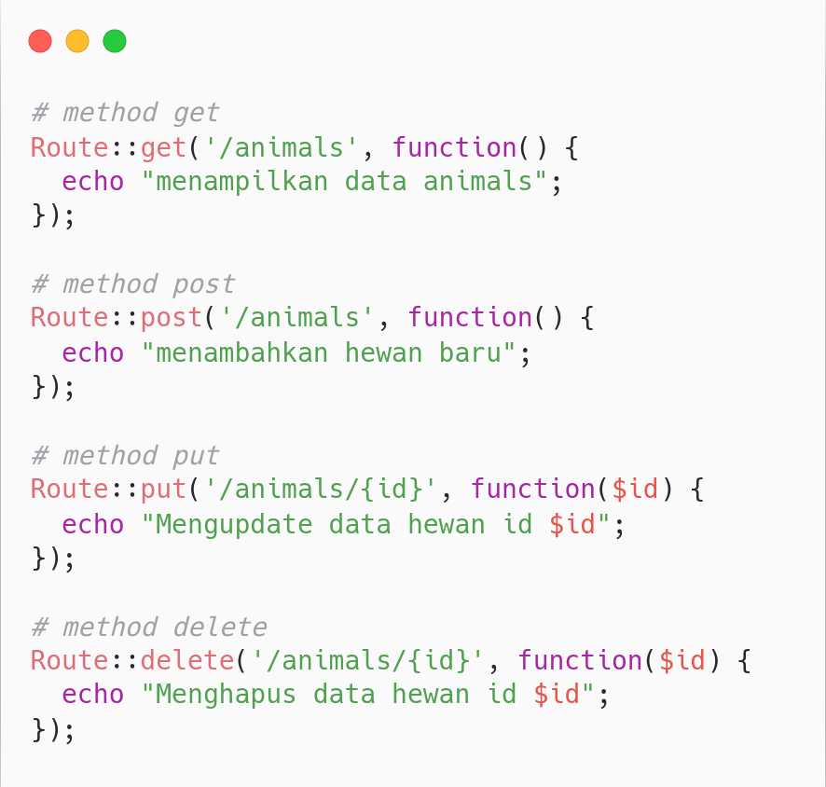
Route Parameter

Slide 11
Testing in Postman
Method | Endpoint
GET | /api/animals
POST | /api/animals
PUT | /api/animals
DELETE | /api/animals

Slide 12
Controller
Mengelompokkan request logic di Class Controller daripada di routes.
UserController dapat mengatur request yang berkaitan dengan user:
Index: Menampilkan user
Create: Menambahkan user
Update: Mengupdate user
Destroy: Menghapus user
Controller disimpan di folder app/Http/Controller.

Slide 13
Controller - Membuat Controller
Manual: membuat file controller di app/Http/Controller.
Artisan: menggunakan command artisan.

Slide 14
Always Read Documentation
Laravel - Controllers

Slide 15
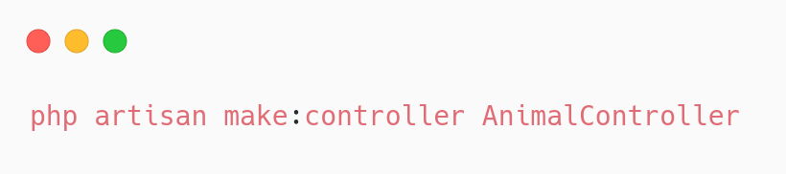

Slide 16
Before
Menuliskan logic di routes, kita bisa memindahkannya ke controller.

Slide 17
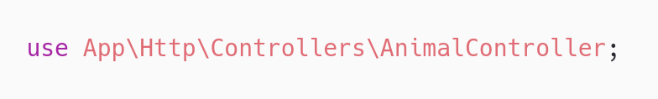
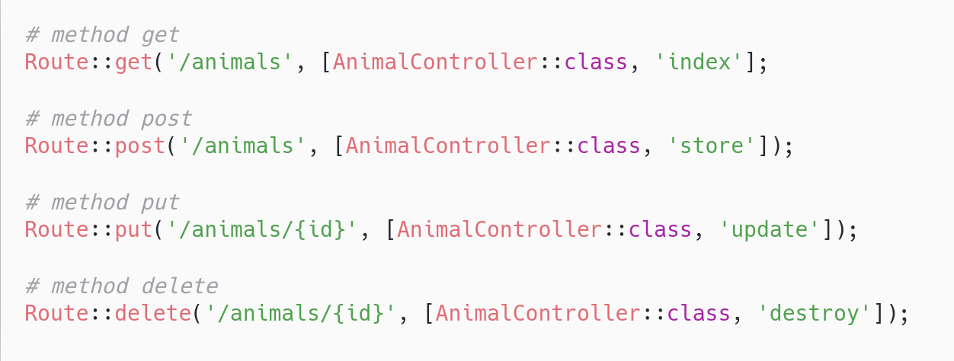

Slide 18
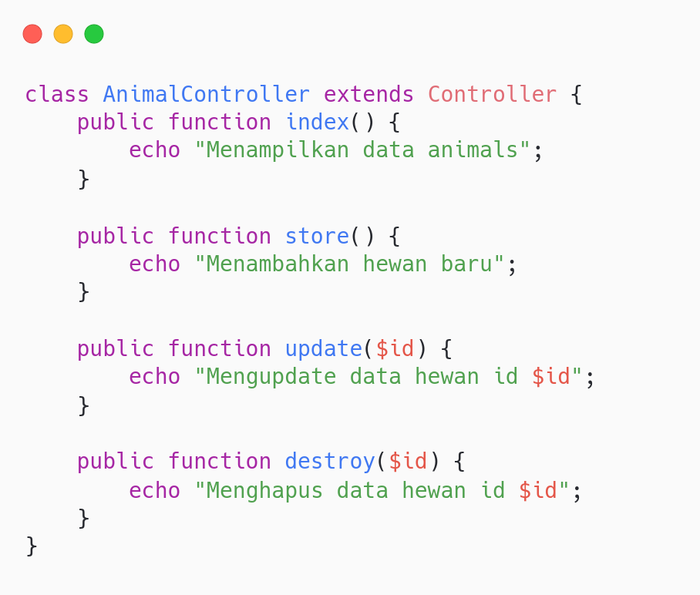

Slide 19
Testing in Postman
Method | Endpoint
GET | /api/animals
POST | /api/animals
PUT | /api/animals
DELETE | /api/animals

Slide 20
Request
Berinteraksi dengan HTTP Request
Example: mengambil input user, file, atau cookies
Laravel menyediakan class Request untuk berinteraksi dengan HTTP Request

Slide 21
Always Read Documentation
Laravel - Requests

Slide 22
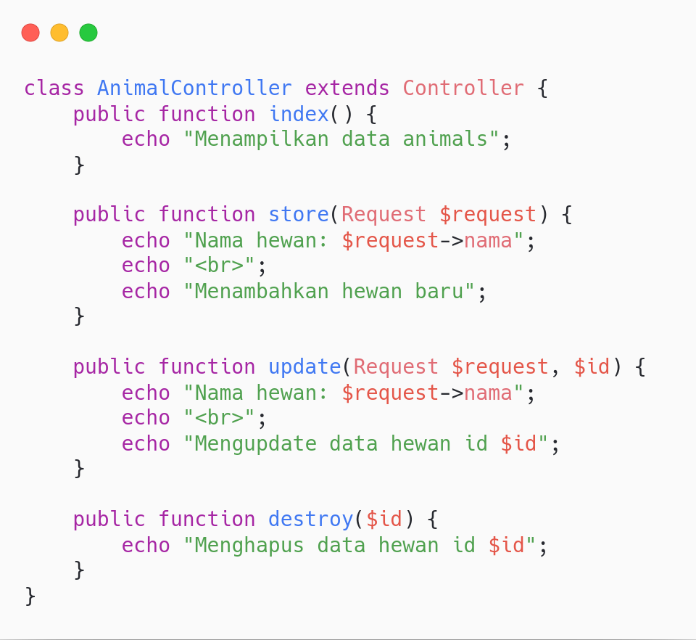

Slide 23
Testing in Postman
Method | Endpoint
GET | /api/animals
POST | /api/animals
PUT | /api/animals
DELETE | /api/animals

Slide 24
Next - Hands on
Buat properti animals, dan isi data hewan (array)
Memiliki method:
index: menampilkan seluruh data animals
store: menambahkan hewan baru
update: memperbarui data hewan
destroy: menghapus data hewan

Slide 25
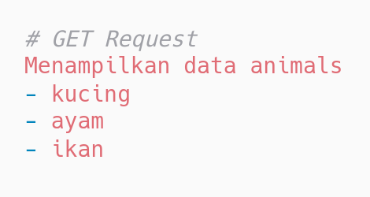
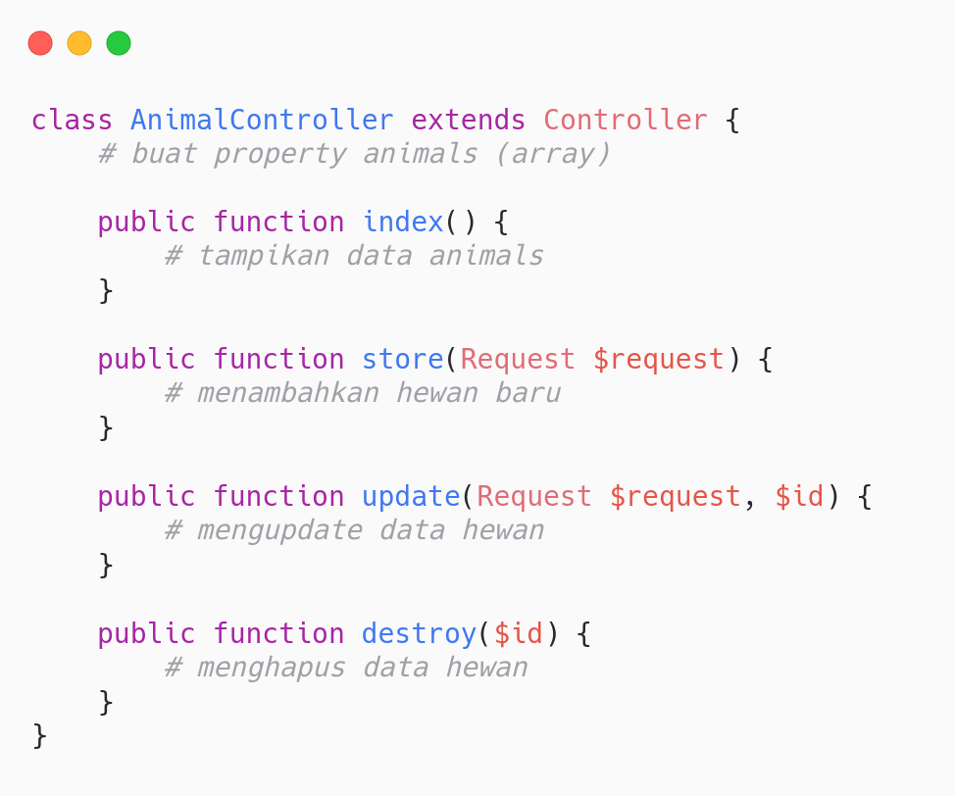
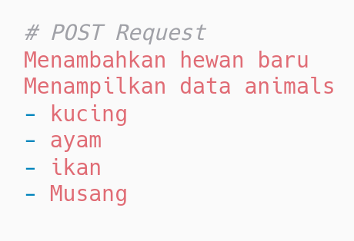
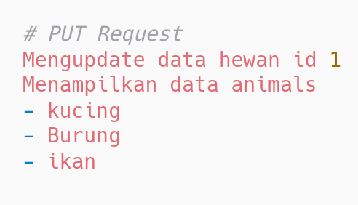
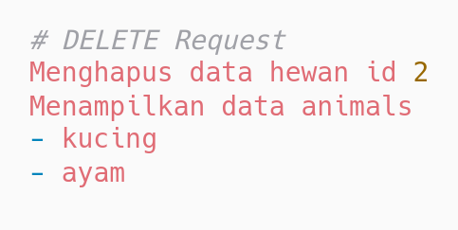

Slide 26
Hint
Gunakan foreach untuk menampilkan data array (index)
Gunakan method array_push untuk menambahkan data (store)
Gunakan method array_splice atau unset untuk menghapus data (destroy)

Slide 27
Testing in Postman
Method | Endpoint
GET | /api/animals
POST | /api/animals
PUT | /api/animals
DELETE | /api/animals

Slide 28
Next - Task
Perbaiki dan lengkapi kode sebelumnya
Lakukan testing ke endpoint tersebut
Submission:
Push kode ke repository github
Kumpulkan link repository github ke elena: Link

Slide 29
Referensi
Laravel: Installation
Laravel: Routing
Laravel: Controllers
Laravel: Requests

Slide 30

Feedback Form (Absensi)

Slide 31
Next - Task
Silahkan belajar terlebih dahulu membuat RESTFul API
IDStack: SATU JAM Jago Belajar Laravel 8 REST API (Recomended)
Traversy Media: Laravel 8 REST API With Sanctum Authentication

